Slide 1
电机学
第3-1讲
直流电机概论
2014,3

Slide 2
介绍内容
1.直流电机的用途
2.直流电机的基本工作原理
3.直流电机的结构

Slide 3
1-1.直流电机的用途 1
方便地调速
钢铁企业:轧机
矿山:卷扬机
机车:电动机
电动机
直流电机
发电机
交流发电机的励磁机
直流发电机
缺点:生产成本高,消耗有色金属

Slide 4
1-1.直流电机的用途 2
用途：
（1）直流电动机的用途：由于直流电动机具有良好的起动性和调速性能，
常用于对起动和调速性能要求的场合。
（2）直流发电机的用途：主要用于要求直流电源的化工，冶金等方面。

Slide 5
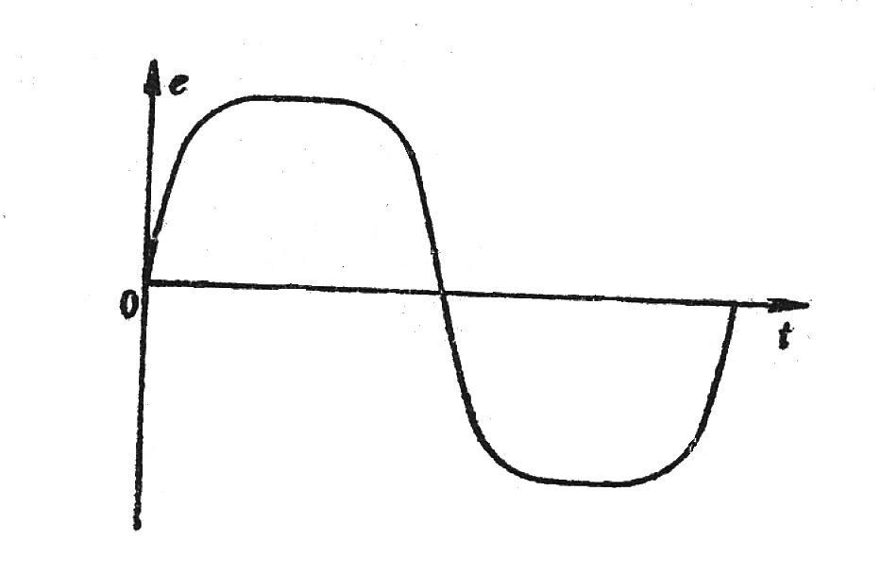
1-2.直流电动机的基本工作原理 3
交流发电机的工作原理
磁极
气隙
电枢铁心
电枢绕组
转速n
感应电势e_{x}=Bl_{x}v
输出交流电压

Slide 6
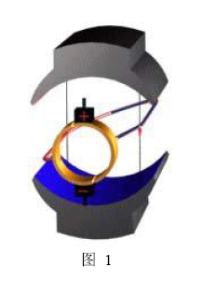
1-2.直流电动机的基本工作原理 5
直流发电机的工作原理
磁极
导线两端
气隙
换向片
电枢铁心
电刷
电枢绕组
转速n
输出直流电压
感应电势e_{x}=Bl_{x}v

Slide 7
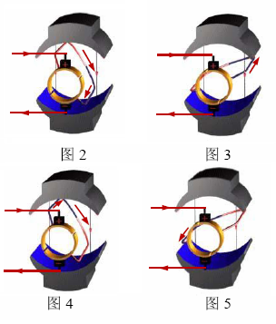
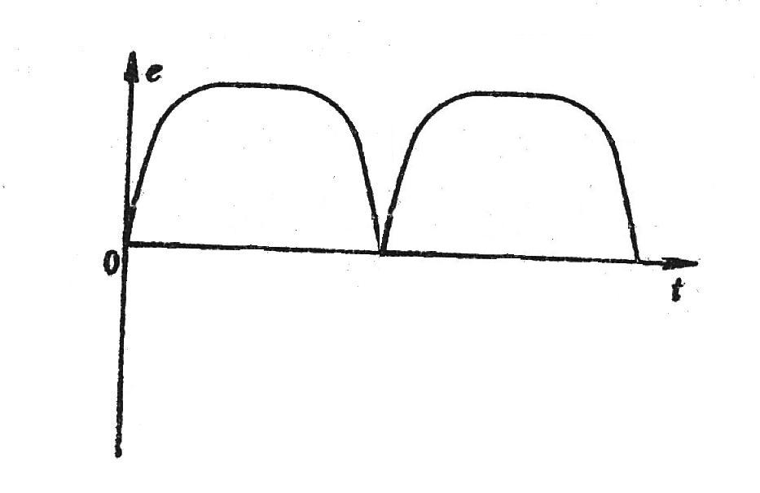
1-2.直流电动机的基本工作原理 6
直流发电机的工作原理
磁极
导线两端
气隙
换向片
电枢铁心
电刷
电枢绕组
转速n
输出直流电压
感应电势e_{x}=Bl_{x}v

Slide 8
1-2.直流电动机的基本工作原理 7
直流电动机的工作原理
转速n
感应电势
e_{x}=Bl_{x}v
导线两端
换向片
电枢铁心
电刷
电磁转矩T_{em}=FD
磁极
输入直流电压
电枢绕组
电流

Slide 9
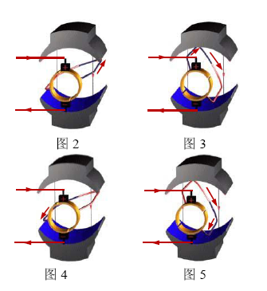
1-2.直流电动机的基本工作原理 8
直流电动机的工作原理
转速n
感应电势
e_{x}=Bl_{x}v
导线两端
换向片
电枢铁心
电刷
电磁转矩T_{em}=FD
磁极
输入直流电压
电枢绕组
电流

Slide 10
1-2.直流电动机的基本工作原理 9
直流电动机的工作原理:
以单线圈简化模型为例，进行分析。显然，在电刷间接入直流电源后，在线圈中就有直流电流流过。对比图2--图5可以看出，虽然从外部电路流入电机的电流的方向是不变的，电枢线圈内部电流的方向却是交替变化的。以蓝色线圈边为例，在图2、3所示位置，电流是流入的，而在图4、5所示位置，电流是流出的。可见，直流电机换向器将外部电路的直流变成了内部电路的交流。
需要特别注意电刷相对于磁极的位置。

Slide 11
1-2.直流电动机的基本工作原理 10
直流电动机的工作原理:
图中电刷的位置保证了，无论线圈边处在N极下，还是S极下，线圈电流均产生逆时针方向的电磁力矩，从而使转子获得了一个固定方向的电磁转矩。实际的直流电机，都不采用单线圈方案。因为当这个单线圈转到水平位置时，两个电刷同时和两个换向片接触，直流电源就被短路。

Slide 12
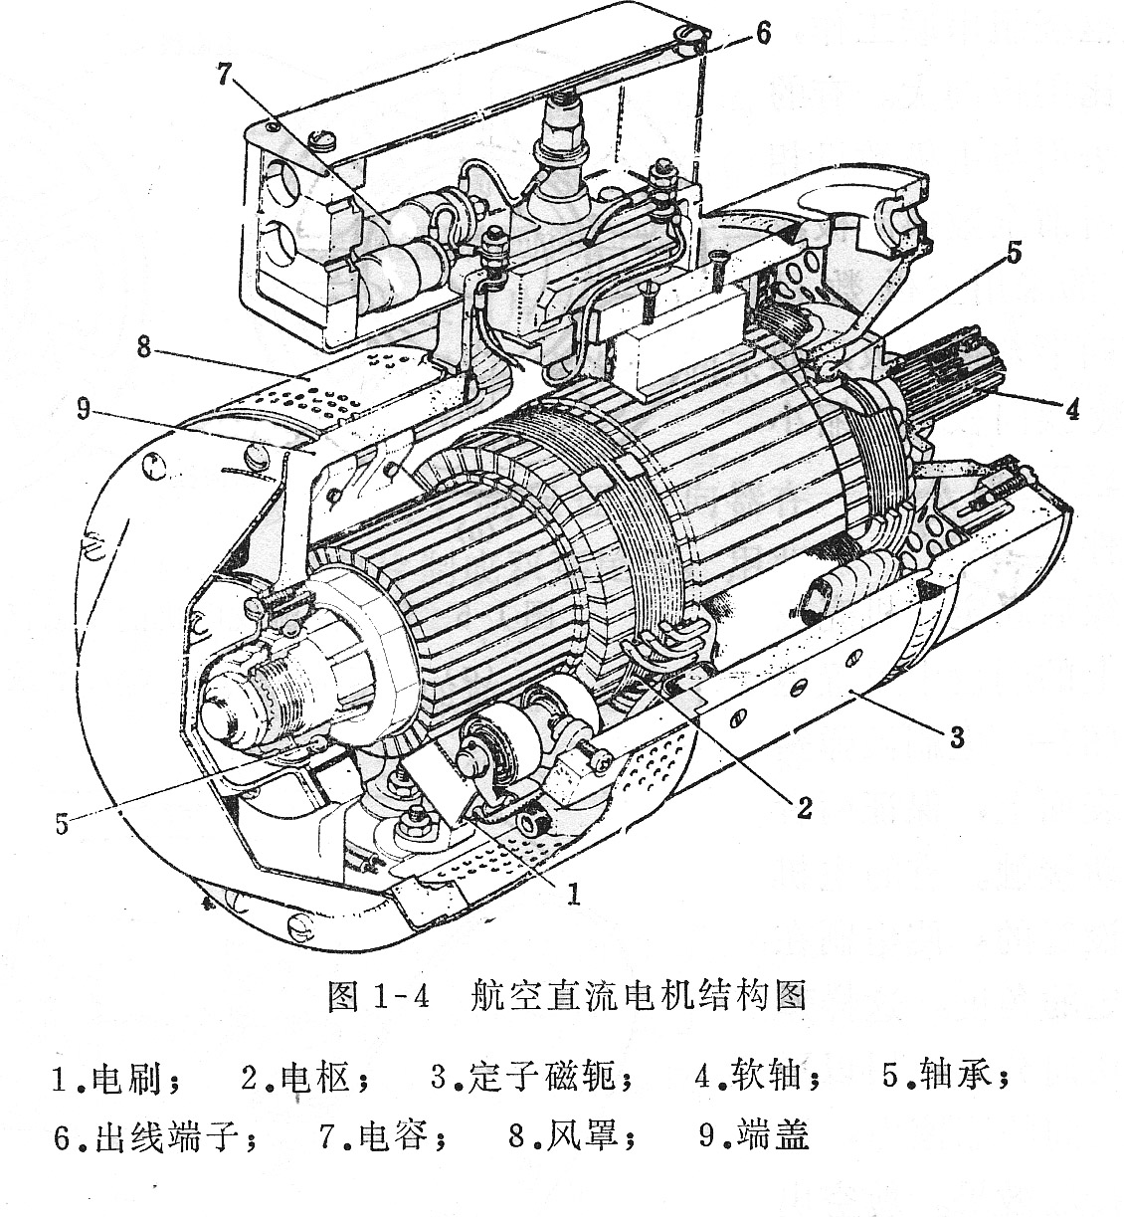
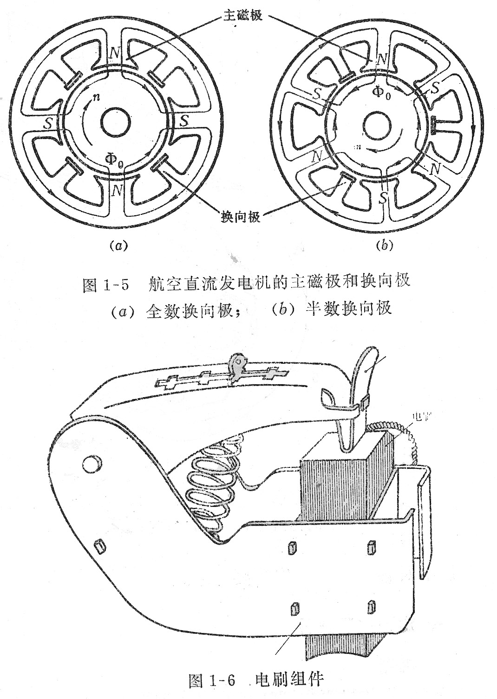
1-3.直流电机的结构 1
定子:
壳体
主磁极
换向极
端盖
电刷架
电刷

Slide 13
1-3.直流电机的结构 2
定子:
壳体：作用 1、主磁路的一部分； 2、电机的结构框架。
构成：用厚钢板弯成筒形焊成或铸钢件制成。
主磁极作用：建立主磁场。
构成：主极铁心和套装在铁心上的励磁绕组。
换向极作用：改善换向。
构成：由铁心和绕组组成。
端盖 作用：支撑定子和转子组件。
构成：由铸钢件组成。
电刷组件作用：电枢电路的引出（或引入）装置。
构成：电刷、刷盒、刷杆和连线等。

Slide 14
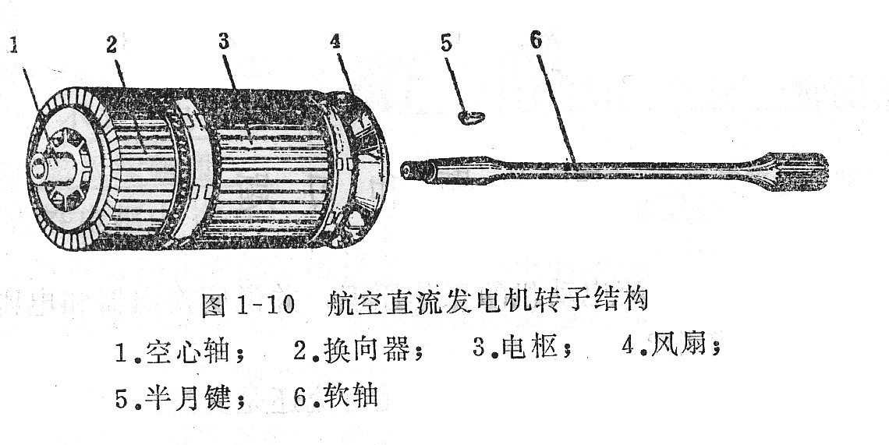
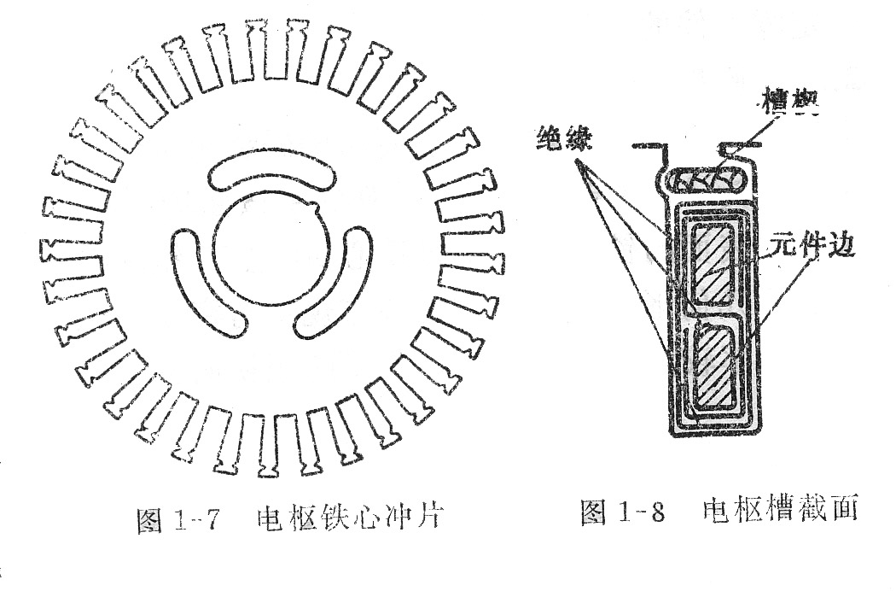
1-3.直流电机的结构 3
转子
轴 换向器 转子电枢铁心 转子电枢绕组
风扇

Slide 15
1-3.直流电机的结构 4
转子
换向器
作用：整流（发电机）或逆变（电动机）
构成：由许多鸽形尾的换向片排列成一个圆筒片间用V形云母绝缘，两端再用两个形环夹紧而构成。
转子电枢铁心
作用：1、主磁路的一部分； 2、电枢绕组的支撑部件。
构成：一般用厚0.5㎜且冲有齿、槽的DR530或DR510的硅钢片叠压 夹紧而成。

Slide 16
1-3.直流电机的结构 5
转子
轴
作用：传递机械功率
构成：由实心或空心钢材构成。
转子电枢绕组
作用：直流电机的电路部分。
构成：用绝缘的圆形或矩形截面的导线绕成，上下层以及线圈与电枢铁心间要妥善地绝缘，并用槽楔压紧。
风扇
作用：使电机内部空气温度保持均匀
构成：由铝或钢材料构成，根据不同的需要加工成不同扇形。

Slide 17
1-3.直流电机的结构 6
主磁极
换向极
磁轭
壳体
端盖
电刷架
电刷
定子:
轴
换向器转子电枢铁心
转子电枢绕组
风扇
转子
气隙

Slide 18
1-3.直流电机的结构 7
直流电机的主要技术要求：
额定电压 U_{N}
指额定状态下电枢出线端的电压，以V表示。
额定电流 I_{N}
指电机运行在时电机的线电流，以A表示。
额定输出功率 P_{N}
指电机在铭牌规定的额定状态下运行时，电机的输出功率，以kW表示。
对电动机， — 输出的机械功率；
对发电机， — 输出的电功率。
额定转速 n_{N}
指额定状态运行时转子的转速，以r/min表示。
额定转矩 T_{N}
指额定状态运行时转子的转矩，以N表示。
电气时间常数 t_{m}
额定励磁电压 U_{fN} （仅对他励电机）。

Slide 19
1-3.直流电机的结构 8
直流电机的主要技术要求：
额定转速 n_{N}
指额定状态运行时转子的转速，以r/min或rpm表示。
额定转矩 T_{N}
指额定状态运行时转子的转矩，以N.m或Kg.m表示。
电气时间常数 t_{m}
额定励磁电压 U_{fN} （仅对他励电机）。

Slide 20
1-3.直流电机的结构 9
直流电机的主要技术要求：
额定电压 U_{N}
额定电流 I_{N}
额定输出功率 P_{N}
额定转速 n_{N}
额定转矩 T_{N}
电气时间常数 t_{m}
额定励磁电压 U_{fN}

Slide 21

谢谢

